Slide 1
Surds
Surds
Nov 2017 1H Q21
SAM
1H Q23
May 2018 1H Q13
Spec 1
1H Q19
June 2018 2H Q20
Spec 2
1H Q14
Nov 2018 1H Q20
Spec 2
2H Q18
May 2019 1H Q18

Slide 2
Surds
SAM 1H Q23

Slide 3
Surds
SAM 1H Q23
A

Slide 4
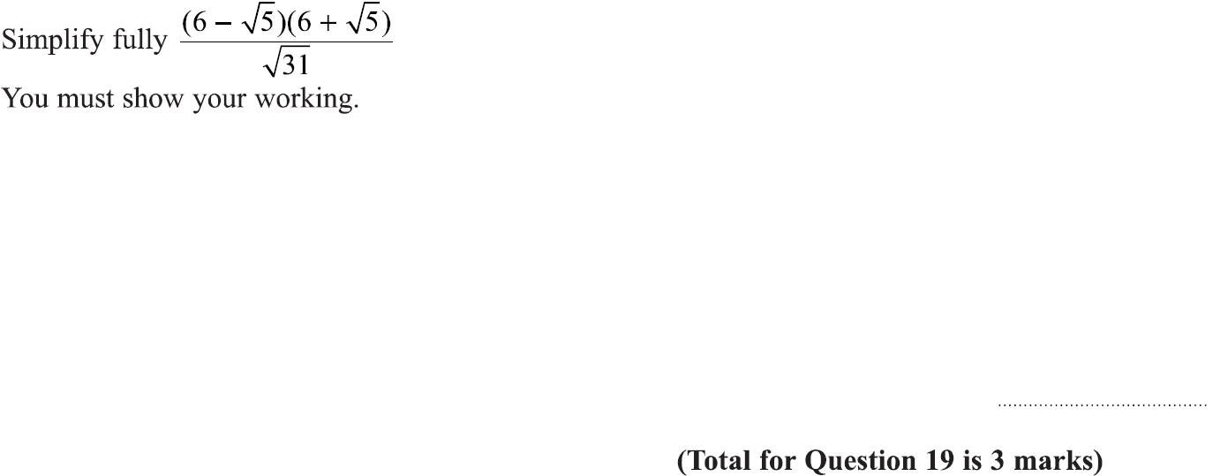
Surds
Specimen Set 1 1H Q19

Slide 5
Surds
Specimen Set 1 1H Q19
A

Slide 6
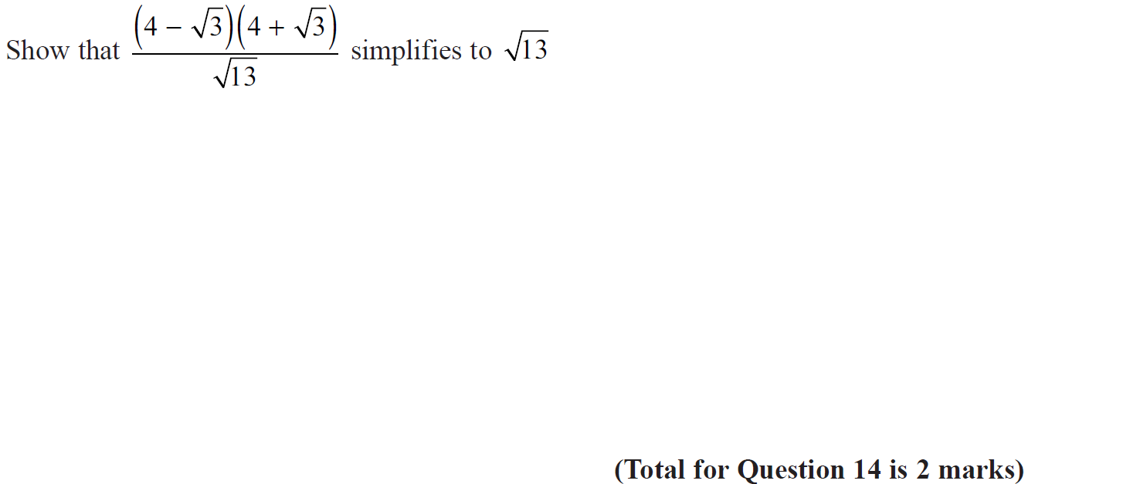
Surds
Specimen Set 2 1H Q14

Slide 7
Surds
Specimen Set 2 1H Q14
A

Slide 8
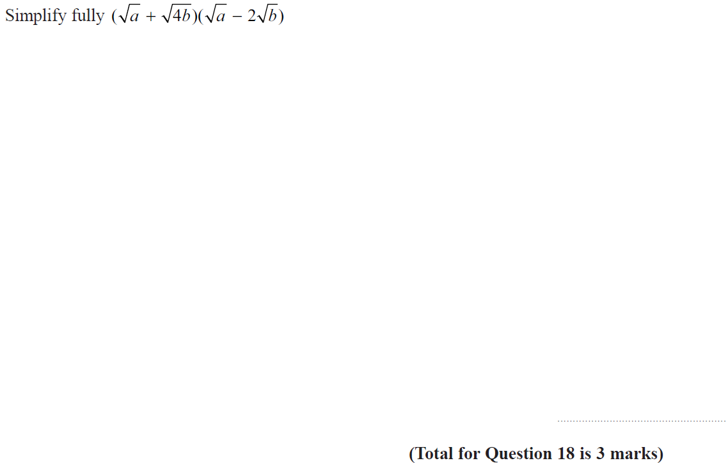
Surds
Specimen Set 2 2H Q18

Slide 9
Surds
Specimen Set 2 2H Q18
A

Slide 10
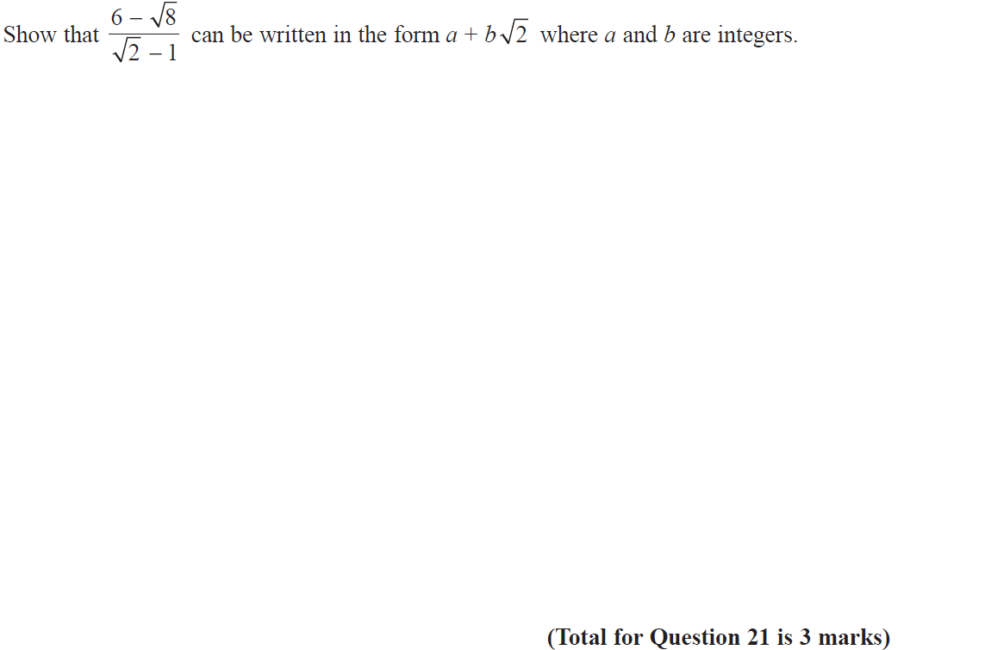
Surds
Nov 2017 1H Q21

Slide 11
Surds
Nov 2017 1H Q21
A

Slide 12
Surds
May 2018 1H Q13

Slide 13
Surds
May 2018 1H Q13
A

Slide 14
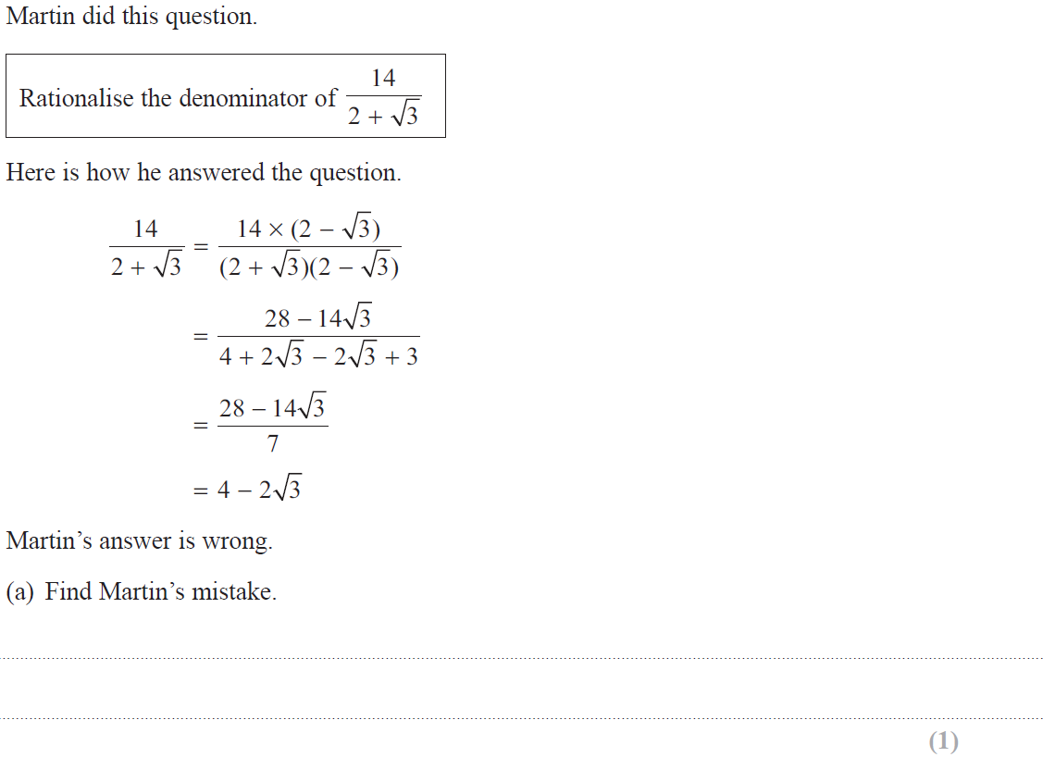
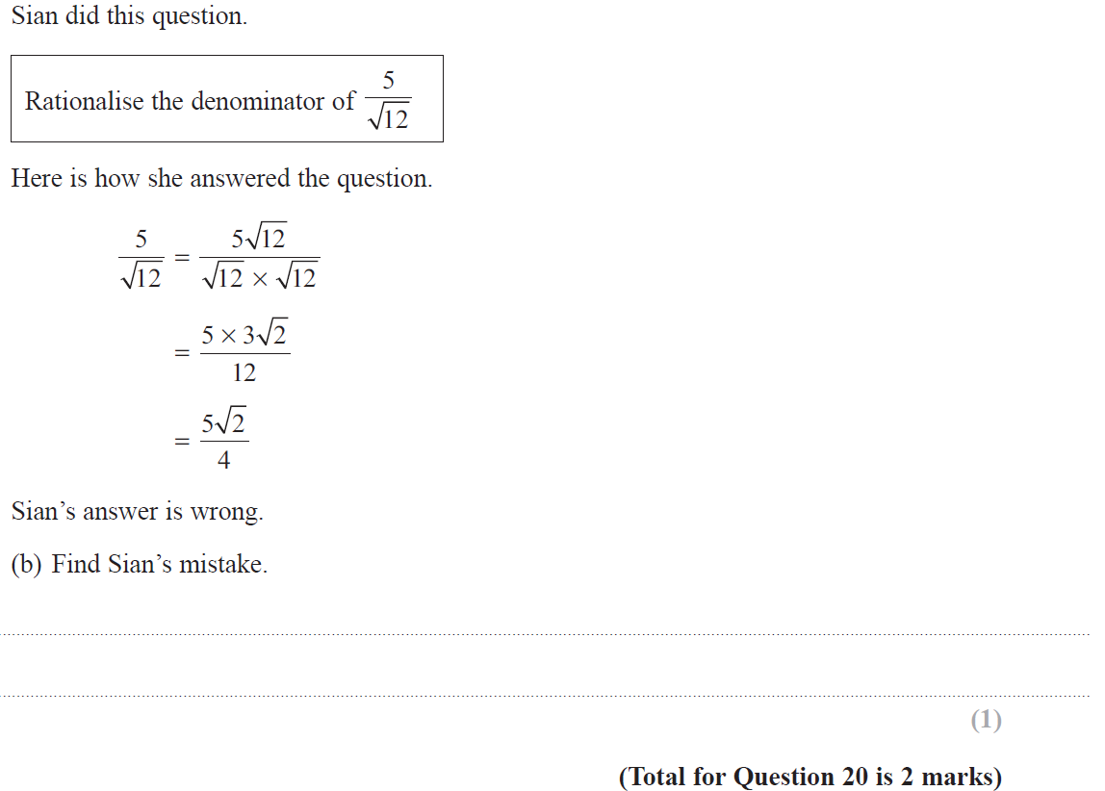
Surds
June 2018 2H Q20

Slide 15
Surds
June 2018 2H Q20
A
B

Slide 16
Surds
Nov 2018 1H Q20

Slide 17
Surds
Nov 2018 1H Q20
A

Slide 18
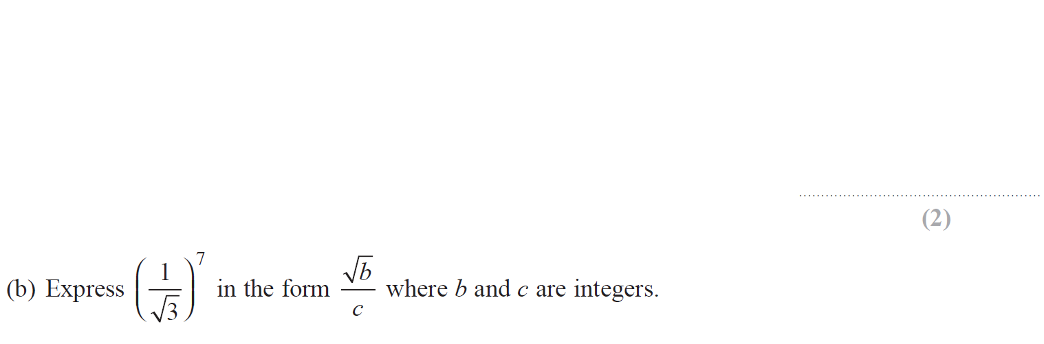
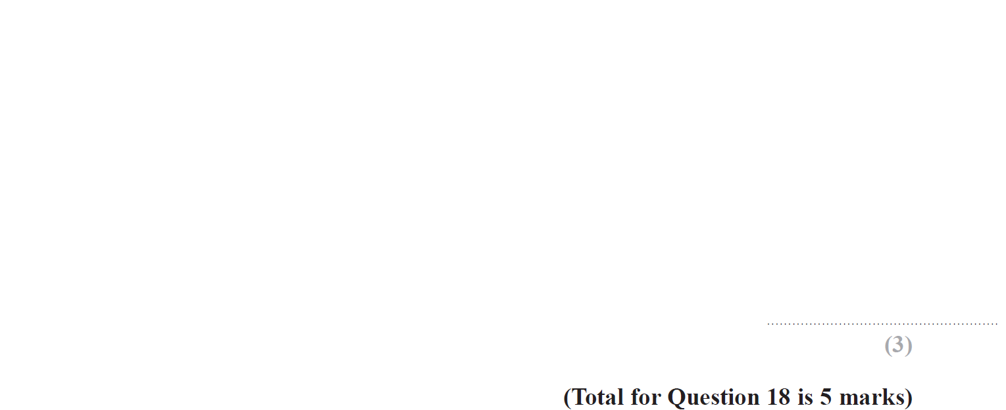
Surds
May 2019 1H Q18

Slide 19
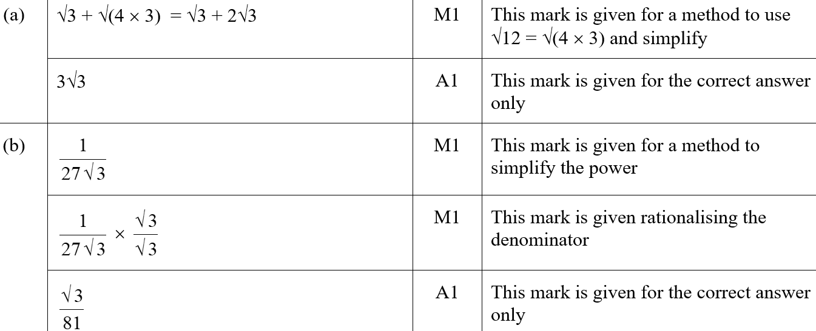
Surds
May 2019 1H Q18
A
B
A SF
B SF

